Slide 1

Modelado y Simulación L3 – Teorema de Bayes | Excel
Est. Johel Heraclio Batista Cárdenas
Cédula: 8-914-587
Grupo: 1IF-131
@batistajohel

Slide 2

@batistajohel
¿Qué es el Teorema de Bayes?
“El teorema de Bayes parte de una situación en la que es posible conocer las probabilidades de que ocurran una serie de sucesos Ai.
A esta se añade un suceso B cuya ocurrencia proporciona cierta información, porque las probabilidades de ocurrencia de B son distintas según el suceso Ai que haya ocurrido.
Conociendo que ha ocurrido el suceso B, la fórmula del teorema de Bayes nos indica como modifica esta información las probabilidades de los sucesos Ai.”
- M. Salinas, José (Universidad de Granada, 2002)

Slide 3

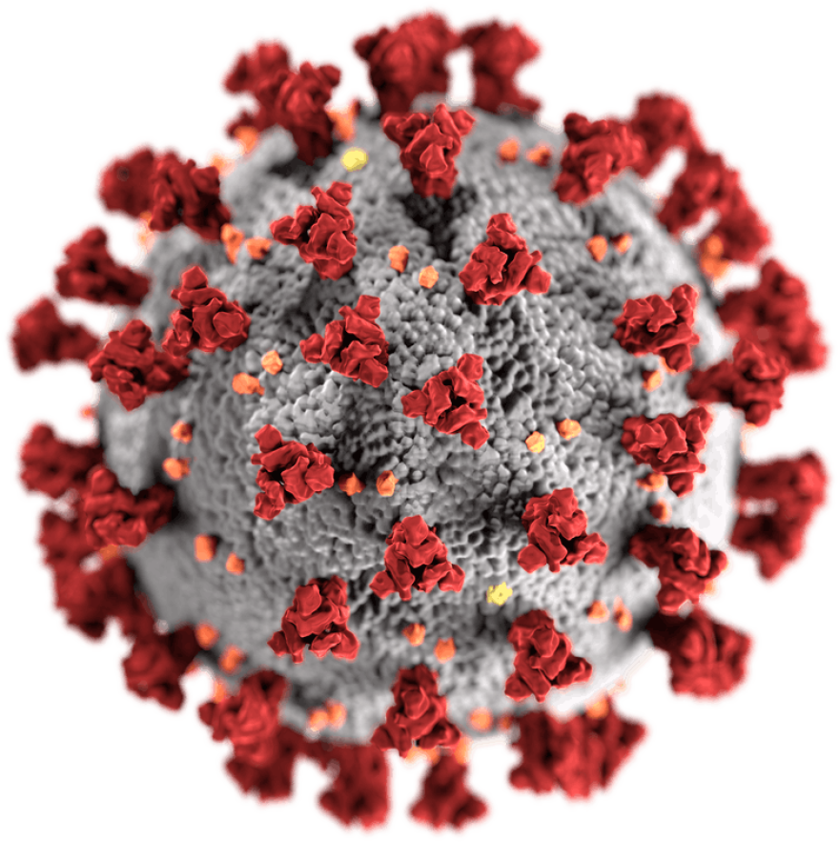
@batistajohel
Una situación real: Pandemia del COVID-19

Slide 4
@batistajohel
Consigna del Análisis
Se conoce que en enero del año 2022, a nivel mundial existió una fuerte oleada del SARS-COV 2, causante de la enfermedad COVID-19 con la variante Ómicron B.A.1. en la que se conoce tuvo una prevalencia del0,34% en la población (Calculada en 4.2 millones de habitantes) de la República de Panamá. Para esto, el Ministerio de Salud realizaba testeos masivos con Antígenos, con una fiabilidad de prueba del 85% ante la nueva variante, pero a su vez puede fallar el 12% de las veces. Por lo que se desea realizar un análisis a posteriori para conocer ¿Cuántos verdaderos enfermos hubo?, así como ¿Cuántos falsos enfermos se dieron producto del test de Antígenos?

Slide 5
@batistajohel
Restricciones de la Consigna
A partir de los datos analizados se puede establecer que el Test de Antígenos aplicado por el Ministerio de Salud de la República de Panamá, tiene una eficacia muy baja en la detección del COVID-19, de aproximadamente el 85%.
Se reconoce que esta capacidad de detección fue mermada producto de las mutaciones que se dieron en la proteína Espiga en la variante Ómicron B.A.1 que era la prevalente en Panamá hacia el mes de enero del año 2022, donde existió una ola masiva de contagios de SARS-COV2.
Se supone que el Ministerio de Salud de la República de Panamá aplicó este Test de Antígenos a los 4.2 millones de habitantes que se aproxima existen en dicho país, durante el periodo del mes de enero del 2022, lo que es un supuesto generalista, ya que es muy poco probable que así haya sido en realidad.

Slide 6

Aplicando el Teorema de Bayes en Excel Parte 1
Incidencia de la Enfermedad: P(E) = 0.34%
Diagnósticos Correctos de Enfermos P(E | E) = 85%
Diagnósticos Incorrectos de Sanos P( + | S) = 12%
Con las condiciones iniciales establecidas por la Consigna del Análisis, se calculan los siguientes elementos probabilísticos utilizando el Teorema de Bayes en Excel:
Probabilidad de Salud de los Individuos Enfermos (E) y los Individuos Sanos (S)
Probabilidad Condicionada que la Salud de los Individuos Enfermos (E) sea verdadera, de igual manera para los Individuos Sanos (S).
Probabilidad Condicionada que la Salud de los Individuos Enfermos (E) sea falsa o diferente, de igual manera para los Individuos Sanos (S).
 | Positivos (+) | Negativos (-) | Total
Enfermos (E) | 12137 | 2141 | 14278
Sanos (S) | 502287 | 3683432 | 4185719
Totales | 514424 | 3685573 | 4199997
P(Salud) | P( + | Salud) | P( - | Salud)
0.34% | 85.00% | 15.00%
99.66% | 12.00% | 88.00%
Tablas 1, 2 y 3 donde se muestras las Condiciones Iniciales de la Enfermedad, así como las diferentes Probabilidades Simples y Condicionadas de Diagnósticos Positivos o Negativos entre los dos grupos Muestrales de Enfermos (E) y Sanos (S)
@batistajohel

Slide 7

Aplicando el Teorema de Bayes en Excel Parte 2
 | Positivos (+) | Negativos (-) | Total
Enfermos (E) | 12137 | 2141 | 14278
Sanos (S) | 502287 | 3683432 | 4185719
Totales | 514424 | 3685573 | 4199997
P(Test) | 12.25% | 87.75%
P (E | Test) | 2.36% | 0.06%
P (S | Test) | 97.64% | 99.94%
A continuación, utilizaremos el Teorema de Bayes en Excel para el Cálculo de las Siguientes Probabilidades Simples o Condicionadas:
Probabilidad de que el Resultado del Test sea Positivo o Negativo.
Probabilidad Condicionada de que el Resultado del Test sea Positivo o Negativo para el Conjunto Enfermos (E)
Probabilidad Condicionada de que el Resultado del Test sea Positivo o Negativo para el Conjunto Sanos (S)
Tabla en la que se muestra el cálculo de la probabilidad del Resultado de un Test, así como la concordancia entre el resultado del Test y la Condición del Individuo utilizando el Teorema de Bayes en Excel
@batistajohel

Slide 8

Comparativa entre Individuos Enfermos (E) que se realizaron el test y su resultado fue negativo (Falso Negativo), entre los Individuos Enfermos (E) que se hicieron el test y su resultado fue positivo (Verdadero Positivo)

Slide 9
Comparativa entre Individuos Sanos (S) que se realizaron el test y su resultado fue negativo (Verdadero Positivo), entre los Individuos Sanos (S) que se hicieron el test y su resultado fue positivo (Verdadero Negativo)

Slide 10
Diagnóstico de Enfermos (E) vs. Sanos (S)
Gráficas de tipo Pastel que comparan las Probabilidades Condicionadas entre que un Diagnóstico de los Enfermos (E) y Sanos (S) sean acertados (Ya sean positivos o negativos) en concordancia con su estado de salud.

Slide 11
@batistajohel
Análisis Epidemiológico Pt.1
A partir de la incidencia aproximada de la enfermedad, se puede establecer que la probabilidad de que el test de un individuo sea positivo es del 12.25%, mientras que la probabilidad de que el test sea negativo es del 87.75%.
Efectuando , podemos establecer que la posibilidad de que un individuo Enfermo tenga un resultado Positivo en el test de Antígenos es del 85.00%, mientras que pueda tener un falso negativo es del 15%.
De igual manera, con la población de individuos sanos, se puede establecer una probabilidad condicionada de que al este hacerse un test existe un 12.00% de probabilidad de que el mismo salga positivo, aunque no esté infectado del virus, mientras que en el caso contrario existe un 88.00% de probabilidades de que su test salga negativo, no estando infectado del virus.

Slide 12
@batistajohel
Análisis Epidemiológico Pt.2
4- Es posible obtener del análisis de la probabilidad condicionada entre que un individuo Enfermo obtenga el resultado esperado (+) en el test de antígenos, lo que nos genera una probabilidad del 2.36% de que se genere un verdadero positivo, mientras que en el caso contrario; hay una probabilidad del 0.06% del que se dé un falso negativo.
5- De un total de 514,424 individuos cuyo resultado es positivo en la prueba, podemos establecer que 12,137 estarían verdaderamente enfermos, lo que equivale al 2.36% de los testeos, mientras que los 502,287 individuos restantes, que equivaldrían al 97.64%, estarían sanos.
6- También es posible establecer de igual forma, que de un total de 3,685,573 individuos, el 0.04% de ellos que se realizó la prueba, generó un falso negativo, ya que en realidad sí estarían enfermos; mientras que el 99.96% restante que se realizó la prueba, habrían generado un falso positivo, ya que serían individuos individuos sanos.

Slide 13

¡Gracias por su Atención!
¿Alguna pregunta, duda, comentario o sugerencia?
@batistajohel
Johel.batista@utp.ac.pa
Licencia Creative Commons Atribución, Compartir-Igual, No Comercial 4.0
@batistajohel

